Slide 1

알려줘
로토무
포켓몬 정보 챗봇
8반 2조
오충현, 김신재

Slide 2
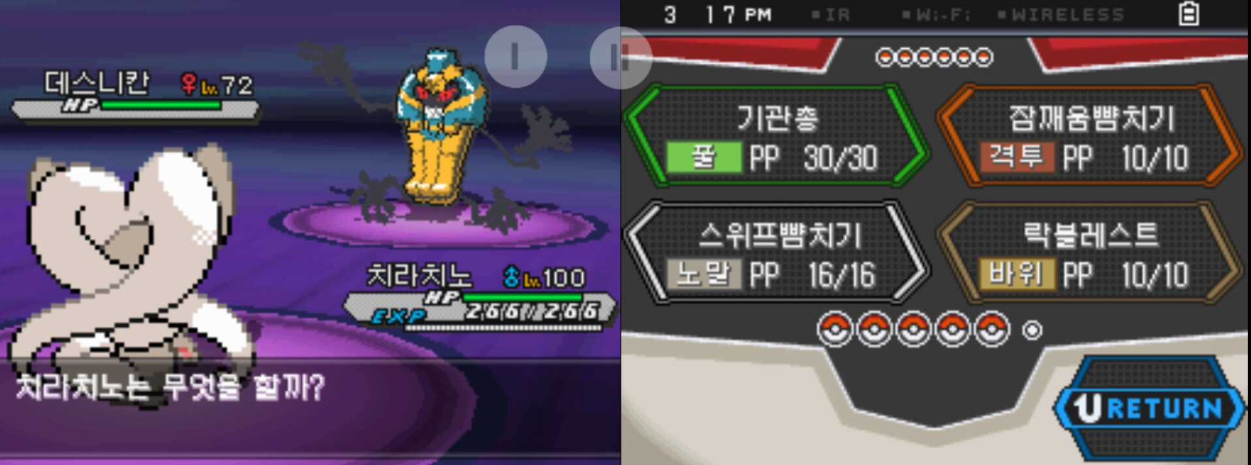
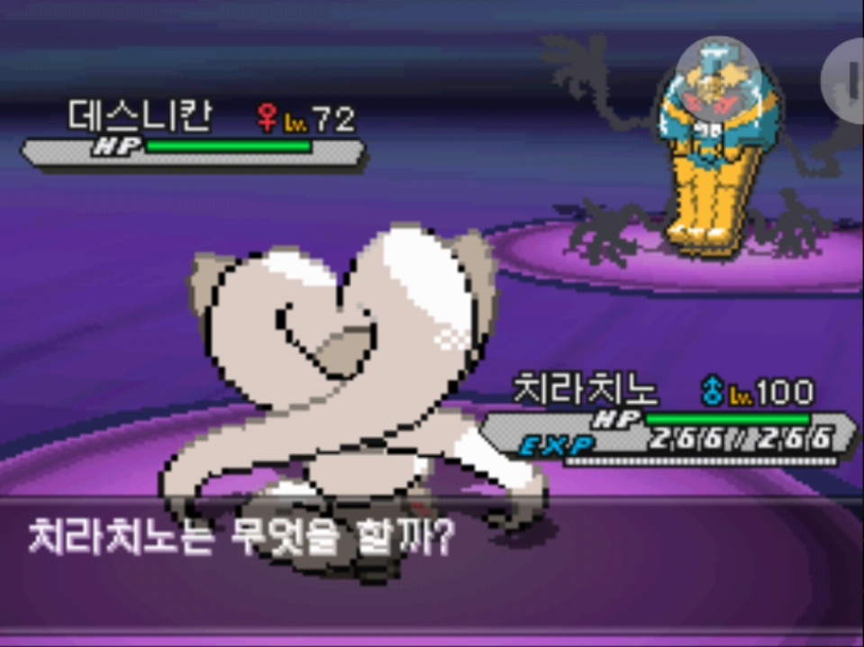
개발 동기

Slide 3
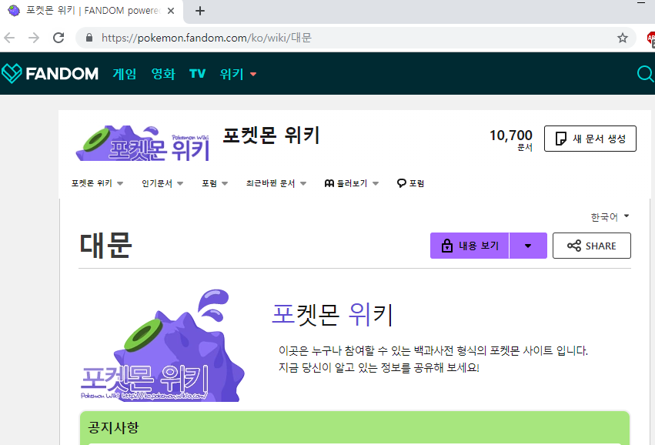
크롤링 데이터

Slide 4
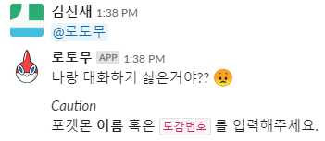
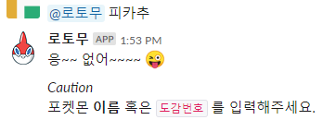
사용 예시-호출

Slide 5
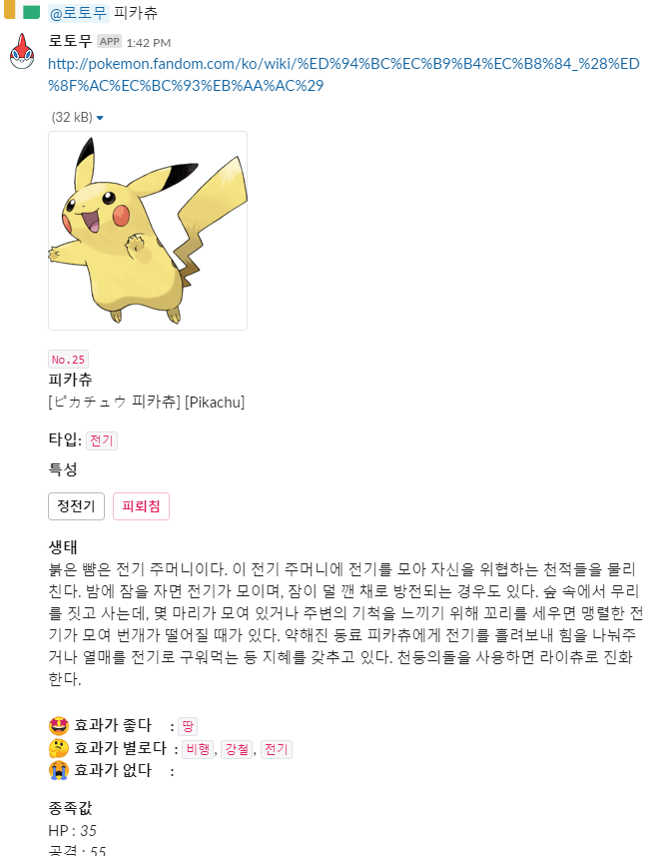
사용 예시-호출
호출
출처
이미지
도감번호
개체명
타입
특성 (버튼)
설명
상성
종족값

Slide 6

사용 예시-버튼

Slide 7
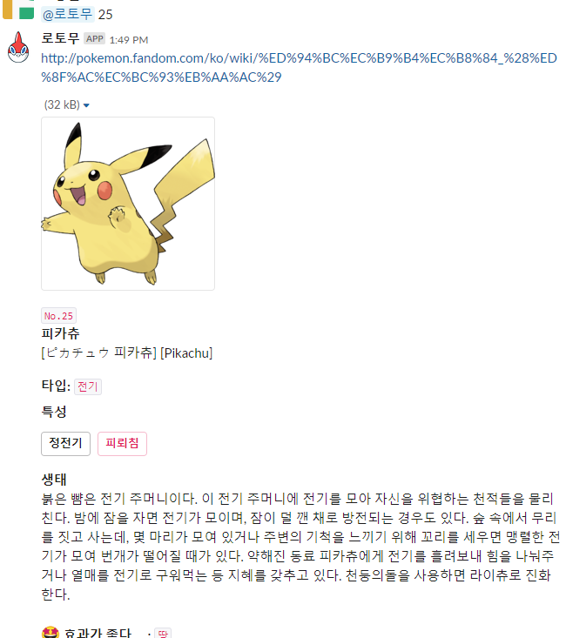
사용 예시
호출이 도감 번호일 경우

Slide 8
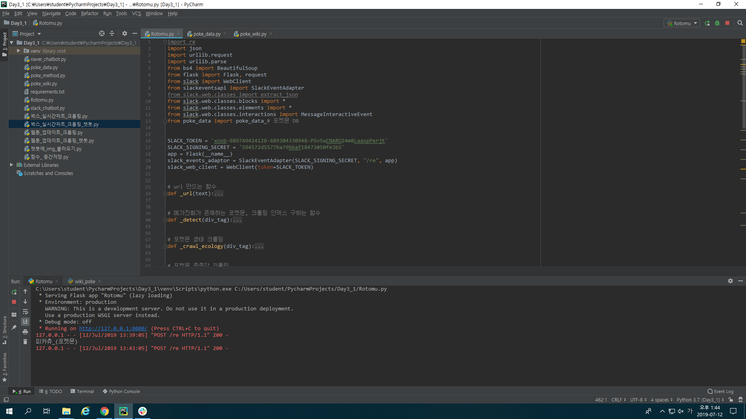
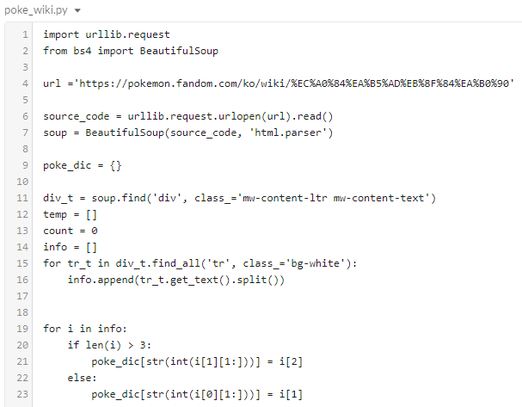
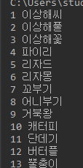
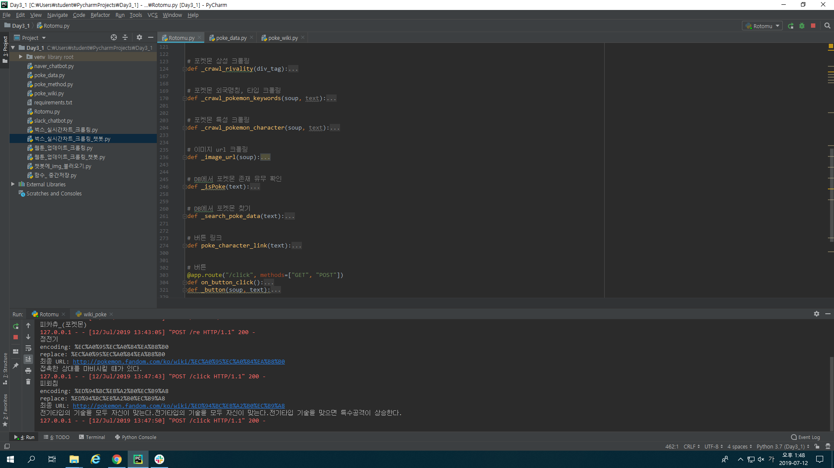
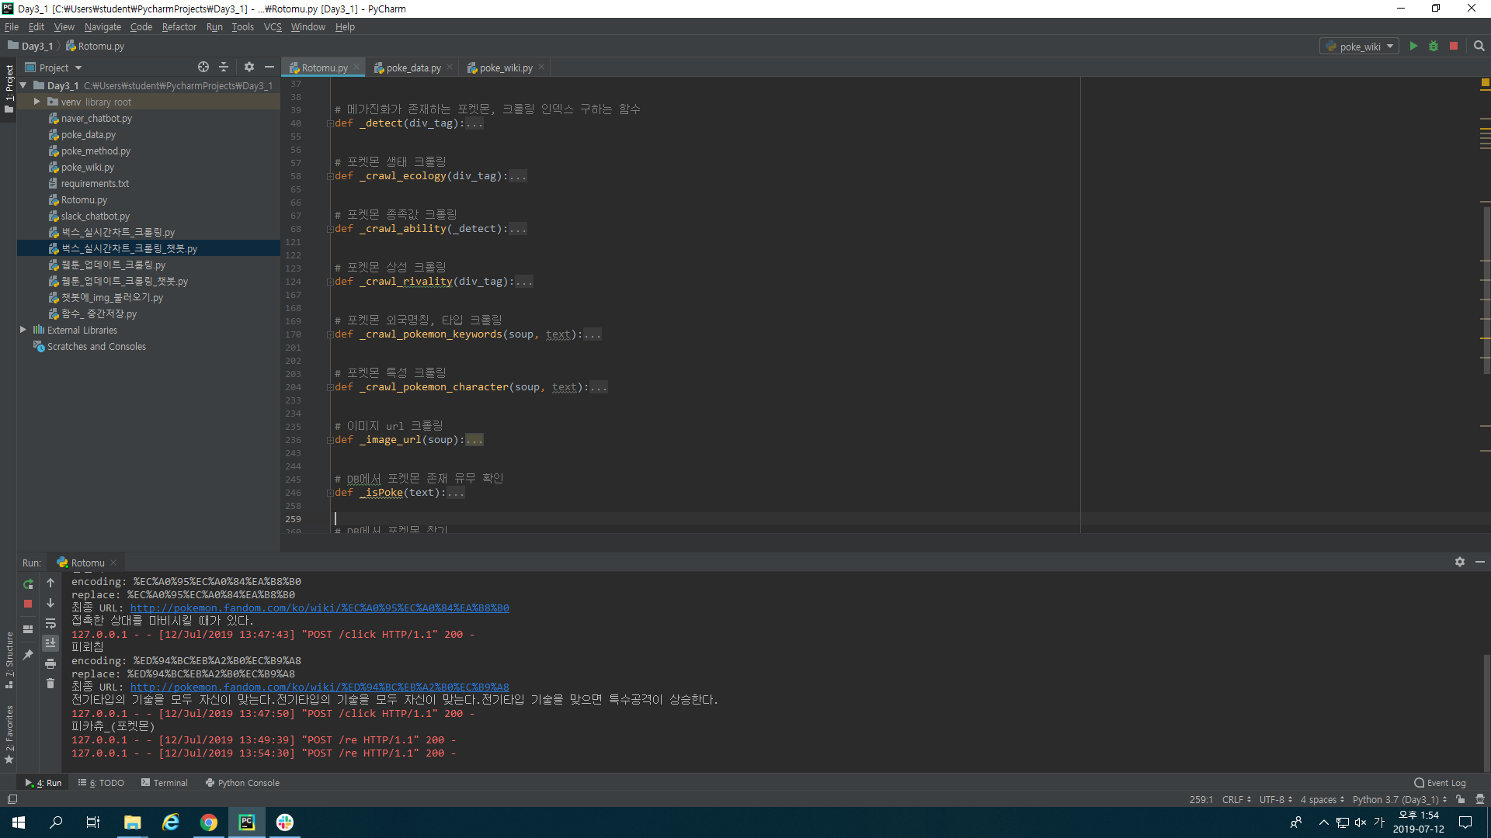
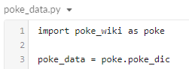
소스 코드

Slide 9
개선 사항
스레드문제
예외처리
데이터 가공 알고리즘 정교화

